Slide 1
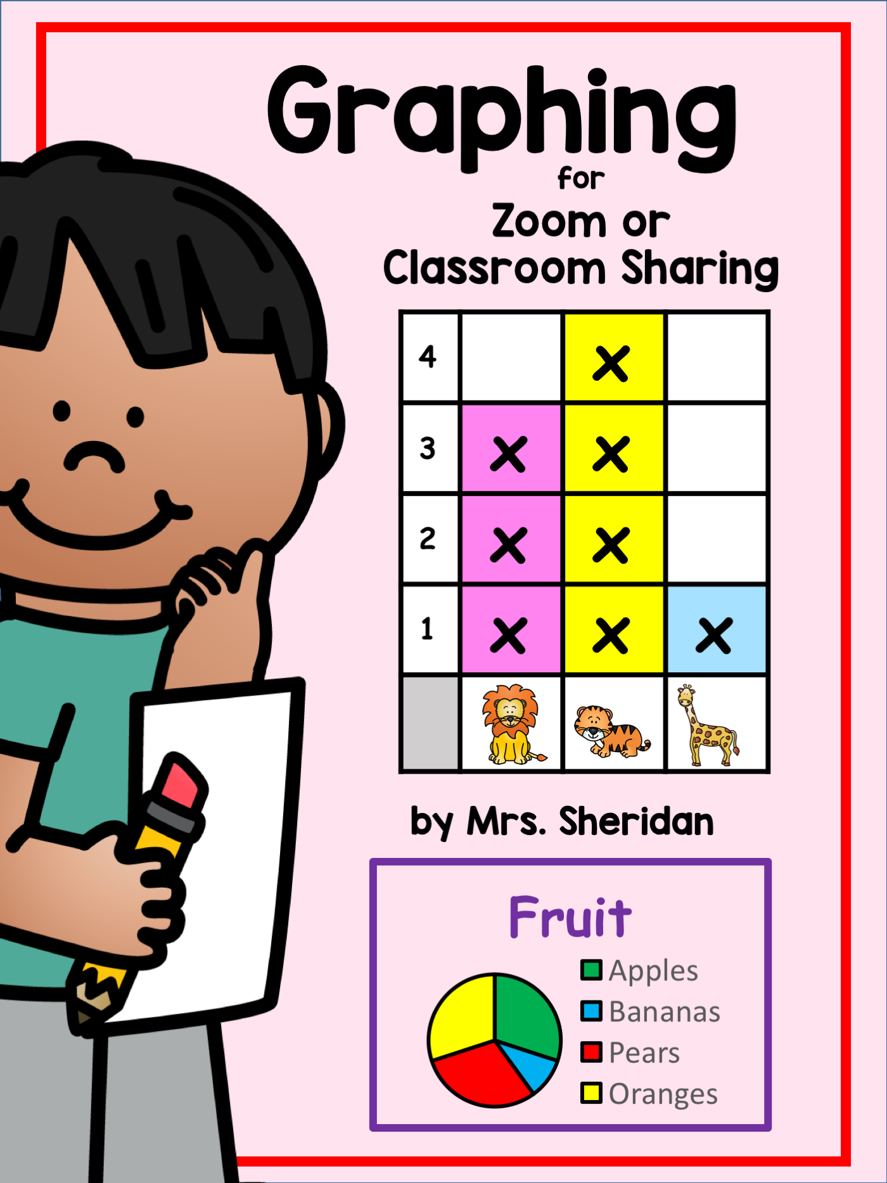

Slide 13
?
?
?
?

Slide 14
?
?
?
?

Slide 15
?
?
?

